Slide 1
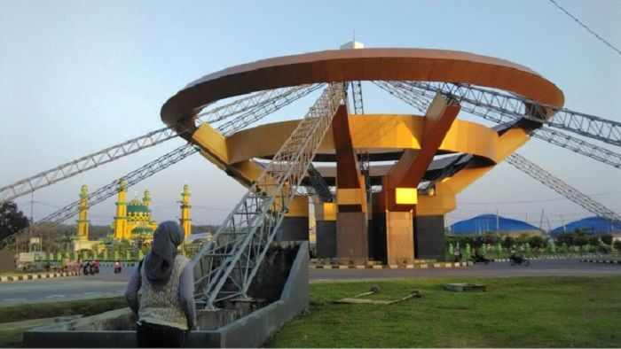


BADAN PUSAT STATISTIK
KABUPATEN KUANTAN SINGINGI
Penyelenggaraan Statistik Sektoral
Menuju Satu Data Kuantan Singingi
disampaikan pada Pembinaan Statistik Sektoral Kuantan Singingi 2022
Ir. Budianto
Kepala BPS Kabupaten Kuantan Singingi
Teluk Kuantan, 28 Desember 2022

Slide 2

1
Pentingnya Satu Data
Photo by Jason Cooper on Unsplash

Slide 3





PENTINGNYA STATISTIK DALAM PEMBANGUNAN
PERENCANAAN PEMBANGUNAN
PELAKSANAAN PEMBANGUNAN
Sebagai dasar informasi dalam penyusunan rencana kebijakan pembangunan
Sebagai panduan dalam pelaksanaan pembangunan yang sesuai dengan tujuan dan sasaran yang telah ditetapkan
PENGENDALIAN PEMBANGUNAN
EVALUASI PEMBANGUNAN
Siklus Pembangunan
sesuai dengan Perpres No. 39/2019 tentang Satu Data Indonesia
Sebagai panduan dalam penentuan batasan-batasan untuk menjamin ketercapaian pembangunan
Sebagai acuan dalam pengukuran efektivitas dan dampak dari pencapaian pembangunan

Slide 4






Satu Data Indonesia
[JUDUL SLIDE SATU BARIS]
Optimalisasi Pembangunan Meningkatkan Kesejahteraan Rakyat
Satu Data Indonesia adalah kebijakan tata kelola Data pemerintah untuk menghasilkan Data yang akurat, mutakhir, terpadu, dan dapat dipertanggungjawabkan, serta mudah diakses dan dibagipakaikan antar Instansi Pusat dan Instansi Daerah melalui pemenuhan Standar Data, Metadata, Interoperabilitas Data, dan menggunakan Kode Referensi dan Data Induk.
――
Peraturan Presiden No. 39 Tahun 2019
MEMBANGUN MEMERLUKAN DATA
UU Nomor 23 Tahun 2014 tentang Pemerintahan Daerah
Bagaimana jika data tidak berkualitas?
Data Berkualitas
Perencanaan Berkualitas
Pembangunan Berkualitas
Perencanaan pembangunan menjadi tidak tepat sasaran
Pelaksanaan pembangunan tidak dapat dikontrol kualitas dan ketercapaiannya
Tujuan Pembangunan: Meningkatkan Kesejahteraan Rakyat

Slide 5
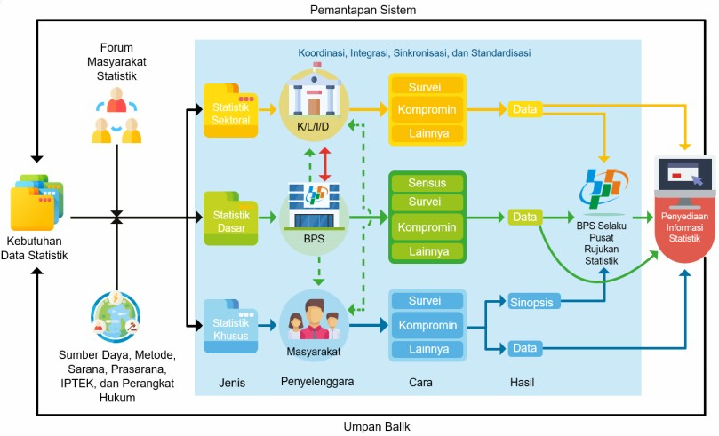
Sistem Statistik Nasional
[JUDUL SLIDE SATU BARIS]
Dalam Pemenuhan Data Untuk Berbagai Kebutuhan

Slide 6
Penguatan Penyelenggaraan
Statistik Sektoral
2
Photo by Jason Cooper on Unsplash

Slide 7




Kapasitas Institusi
[JUDUL SLIDE SATU BARIS]
Penguatan Peran Koordinator Forum Satu Data Kuantan Singingi
Institusi Statistik Sektoral
Koordinator Forum Data
Bappeda Kabupaten Kuantan Singingi
Forum Satu Data Kuantan Singingi
Pembina Data
Badan Pusat Statistik Kabupaten Kuantan Singingi
Dikoordinasikan oleh Bappeda melakukan komunikasi dan koordinasi mengenai:
Wali Data
Dinas Komunikasi, Informasi, dan Statistik Kabupaten Kuantan Singingi
Penetapan Daftar Data Prioritas (Data RPJMD dan lainnya)
Penetapan rencana aksi Satu Data
Pembahasan permasalahan penyelenggaraan satu data
Wali Data Pendukung
Bertanggung jawab terhadap data yang dihasilkan oleh instansi
Produsen data
Seluruh bidang/bagian pada setiap instansi/lembaga penghasil data

Slide 8

Kapasitas Institusi
[JUDUL SLIDE SATU BARIS]
Optimalisasi Fungsi BPS Sebagai Pembina Data Statistik
Institusi Statistik
Koordinator Forum Data
Bappeda Kabupaten Kuantan Singingi
Pembina Data
Badan Pusat Statistik Kabupaten Kuantan Singingi
Wali Data
Dinas Komunikasi, Informasi, dan Statistik Kabupaten Kuantan Singingi
Memberikan rekomendasi dalam proses perencanaan pengumpulan Data; dan
Melakukan pembinaan penyelenggaraan Satu Data Indonesia Tingkat Daerah sesuai dengan ketentuan peraturan perundang-undangan
Wali Data Pendukung
Sekretaris dinas/instansi: bertanggung jawab terhadap data yang dihasilkan oleh instansi
Produsen data
Seluruh bidang/bagian pada setiap instansi/lembaga penghasil data

Slide 9
Kapasitas Institusi
[JUDUL SLIDE SATU BARIS]
Penguatan Peran Produsen, Wali Data Pendukung, dan Wali Data
Mengawal Kualitas Data Sektoral
Produsen data
Seluruh bidang/bagian pada setiap instansi/lembaga
Wali Data Pendukung
Bertanggung jawab terhadap data yang dihasilkan oleh instansi
Wali Data
Dinas Komunikasi, Informasi, dan Statistik Kabupaten Kuantan Singingi
Data Dihasilkan: Dikumpulkan dan Diolah
Memerika, Memverifikasi, Unggah Ke Portal Data
Memerika, Validasi
Menyebarluaskan
Memberikan masukan terkait Standar, Metadata, dan Interoperabilita
Menghasilkan dan mengklasifikasikan data
Mengumpulkan dan mengolah
Menyampaikan data kepada walidata
Mengumpulkan data dari produsen
Memeriksa sesuai prinsip satu data
Mengelola data dari produsen
Melakukan verifikasi data sebelum diunggah ke Portal Data
Melakukan revisi data
Memeriksa sesuai prinsip satu data
Validasi Data
Menyebarluaskan Data

Slide 10




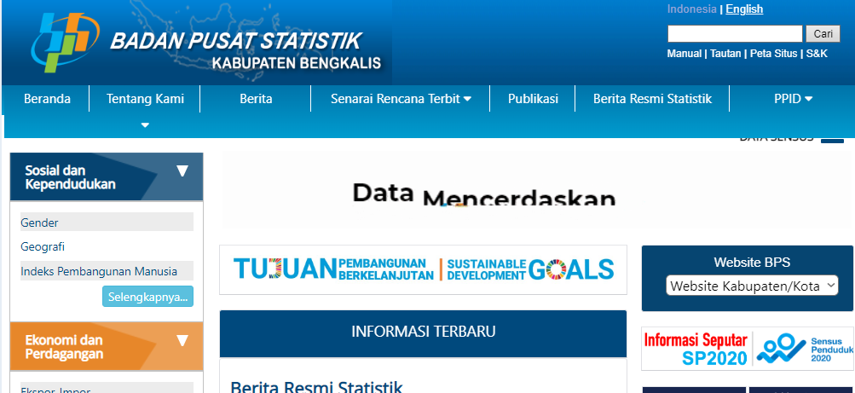
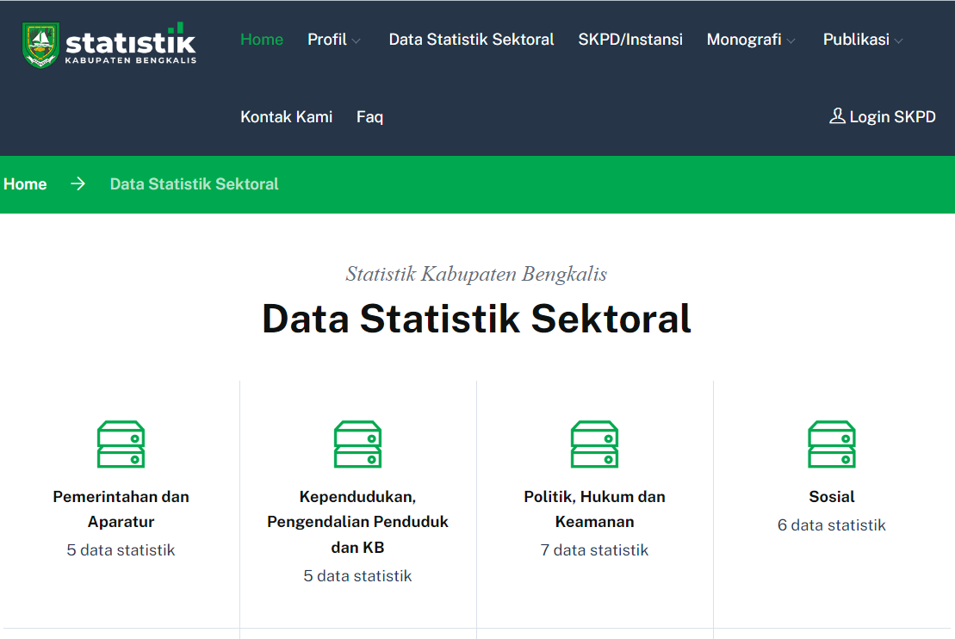




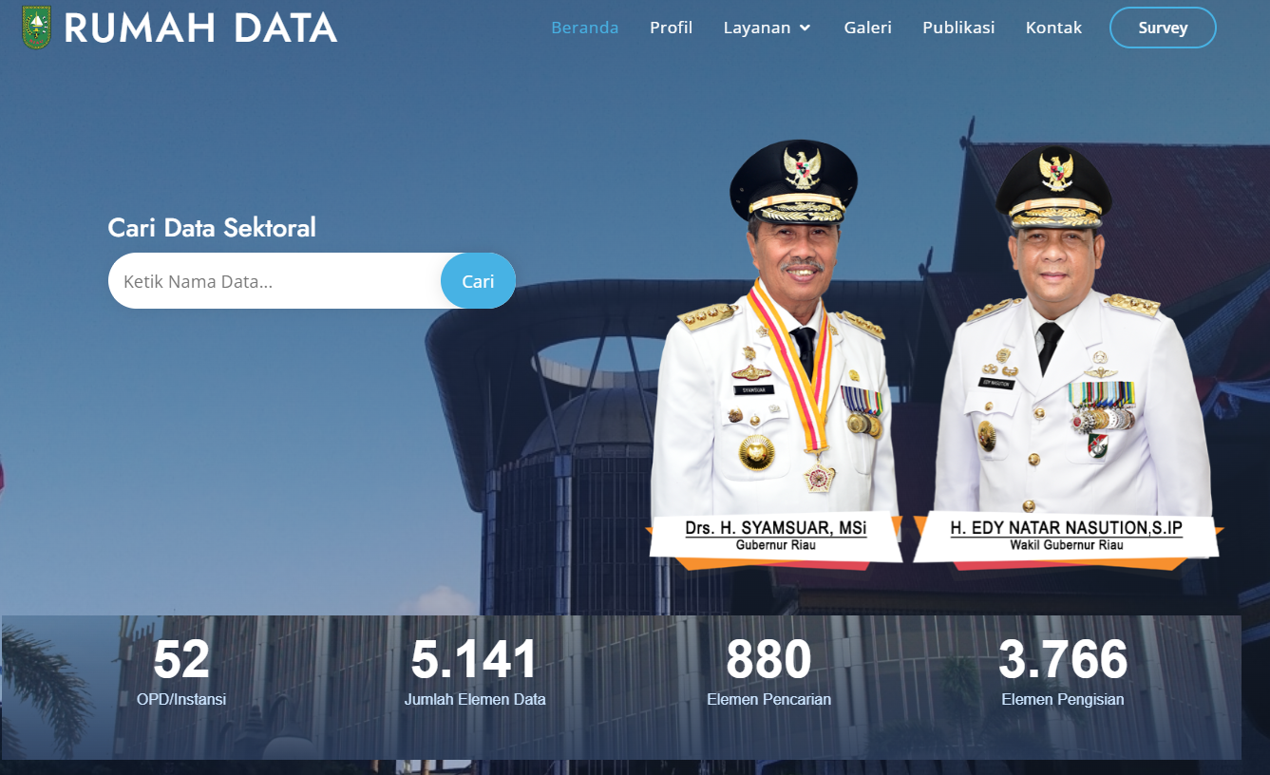




Kapasitas Teknologi Informasi
[JUDUL SLIDE SATU BARIS]
Penguatan Peran Teknologi Informasi untuk Interoperabilitas Data
Tata Kelola Integrasi Data
Data
Dinas Pendidikan
Portal Satu Data Kuantan Singingi
Metadata
Data
Dinas Kesehatan
Metadata
Data
Dinas PU
Metadata
Interoperabilitas
Interoperabilitas
Data
OPD Lainnya
Metadata
Portal Diskominfotik Menjadi Portal Utama Data Sektoral yang Berasal Dari Setiap OPD Produsen Data
Portal Diskominfotik Diarahkan Bisa Ber-Interoprabilitas dengan Portal Data BPS

Slide 11
3
Statistik Sektoral Desa Cinta Statistik
Photo by Jason Cooper on Unsplash

Slide 12


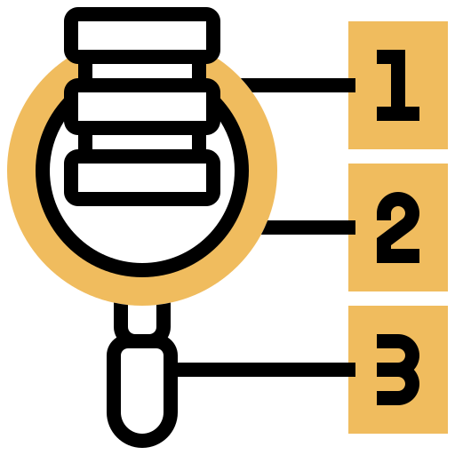



Program Pembinaan Desa Cantik
Program Pembinaan Desa Cinta Statistik (Desa Cantik) merupakan program peningkatan kapasitas pengelolaan dan pemanfaatan data statistik kepada desa/kelurahan.
Cinta Statistik untuk membangun kesadaran pengelolaan DATADESA
Oleh Desa
Fokus Pembinaan
Meningkatkan literasi, kesadaran dan peran aktif perangkat desa/kelurahan dan masyarakat dalam penyelenggaraan kegiatan statistik;
Standardisasi pengelolaan data statistik untuk menjaga kualitas dan keterbandingan;
Optimalisasi penggunaan dan pemanfaatan data statistik sehingga program pembangunan di desa tepat sasaran;
Membentuk komunitas statistik pada level desa/kelurahan

Slide 13


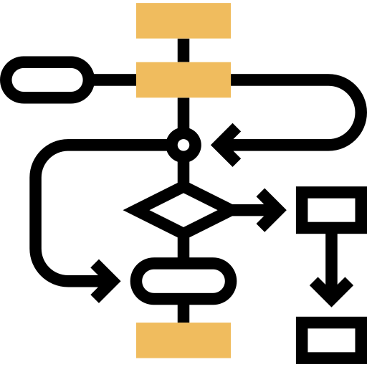

Target Pembinaan Desa Cinta Statistik 2022
[JUDUL SLIDE SATU BARIS]
Output di Desa
Program Desa Cantik
SK Penetapan Penanggung Jawab Data di Desa
Pembentukan Komunitas Statistik di Desa
Outcome di Desa
Note: Wajib dihasilkan
Tumbuhnya Kesadaran Pentingnya Data Pada Aparatur Desa
Terkelolanya Data Desa
Termanfaatkannya Data Desa
Buku Profil Desa
Desa Dalam Angka
Dashboard Data Desa
Monografi Desa
Website Data Desa
Sistem informasi lainnya
Note: Minimal salah satu produk ini bisa dihasilkan di desa

Slide 14

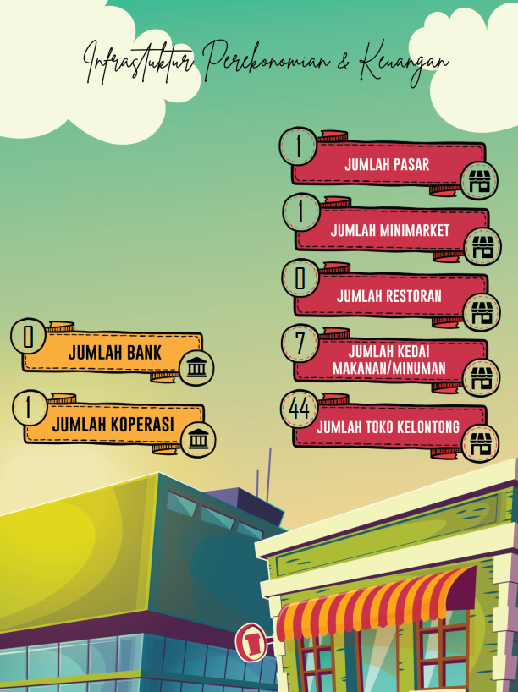
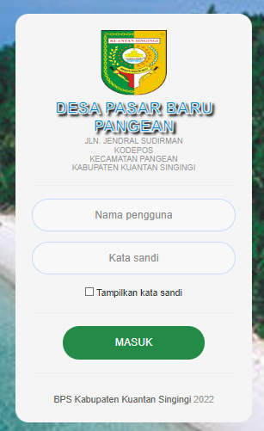
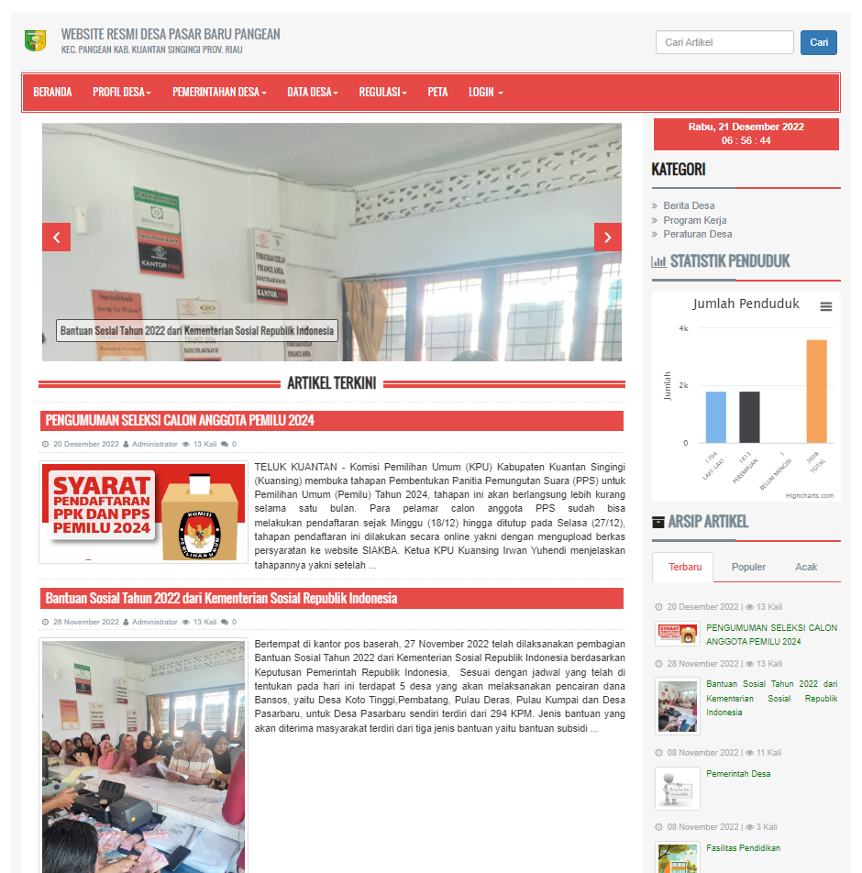
Pembinaan Desa Cinta Statistik Kuantan Singingi 2022
[JUDUL SLIDE SATU BARIS]
Profil dan Desa Dalam Angka
Website Desa Cantik
Perlu dukungan seluruh OPD dan penyelenggara Satu Data di Kabupaten Kuantan Singingi untuk mengoptimalkan keberlanjutan desa cantik

Slide 15
Evaluasi Pembangunan Statistik Sektoral
4
Photo by Jason Cooper on Unsplash

Slide 16

EVALUASI PENYELENGGARAAN STATISTIK SEKTORAL
EVALUASI PENYELENGGARAAN STATISTIK SEKTORAL (EPSS)
PENGERTIAN
TUJUAN
1
Mengukur capaian kemajuan penyelenggaraan Statistik Sektoral pada Instansi Pusat dan Pemerintahan Daerah
Proses penilaian secara sistematis melalui verifikasi dan validasi informasi terhadap hasil penilaian mandiri untuk mengukur tingkat kematangan penyelenggaraan Statistik Sektoral.
2
Meningkatkan kualitas penyelenggaraan Statistik Sektoral pada Instansi Pusat dan Pemerintahan Daerah
3
Meningkatkan kualitas pelayanan publik di bidang statistik pada Instansi Pusat dan Pemerintahan Daerah
16
16

Slide 17
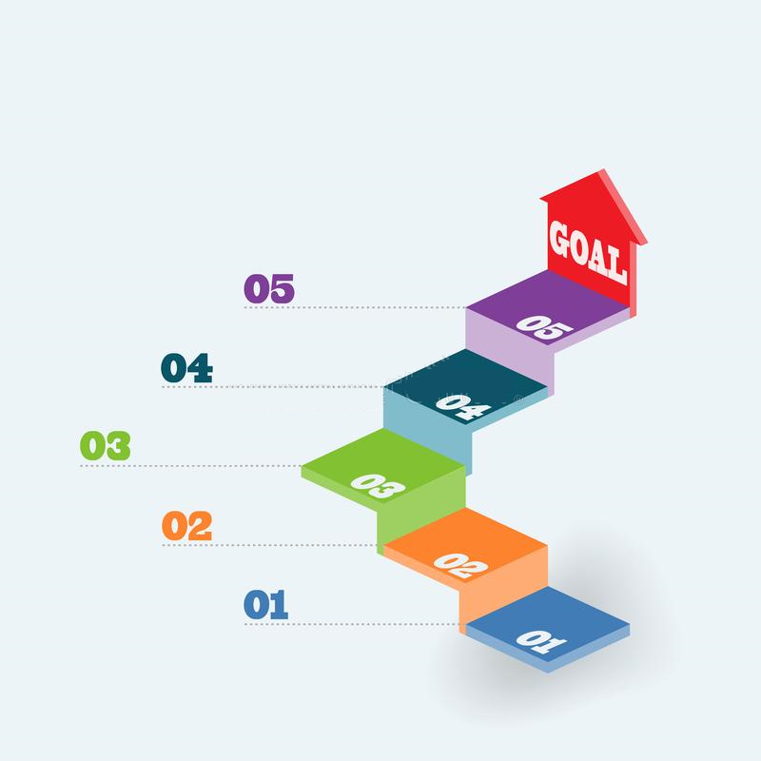

KONSEP MODEL TINGKAT KEMATANGAN
Proses penyelenggaraan statistik sektoral telah dilakukan peningkatan kualitas secara berkesinambungan berdasarkan hasil reviu dan evaluasi
Optimum
Proses penyelenggaraan statistik sektoral telah dilakukan secara terpadu dan telah berkontribusi pada kinerja organisasi. Kinerja penyelenggaraan statistik sektoral dapat diukur melalui kegiatan reviu dan evaluasi pada setiap proses
Terpadu dan Terukur
Proses penyelenggaraan statistik sektoral telah diharmonisasi dan kemudian ditetapkan sebuah standar/pedoman oleh unit yang melaksanakan fungsi manajemen dan berlaku untuk seluruh unit kerja dalam organisasi
Terdefinisi
Proses penyelenggaraan statistik sektoral telah dilakukan oleh seluruh unit kerja, namun masih menggunakan standar yang hanya berlaku di unit kerja itu sendiri
Terkelola
Proses penyelenggaraan statistik sektoral belum dilakukan oleh seluruh unit kerja
Rintisan
17
17
17

Slide 18
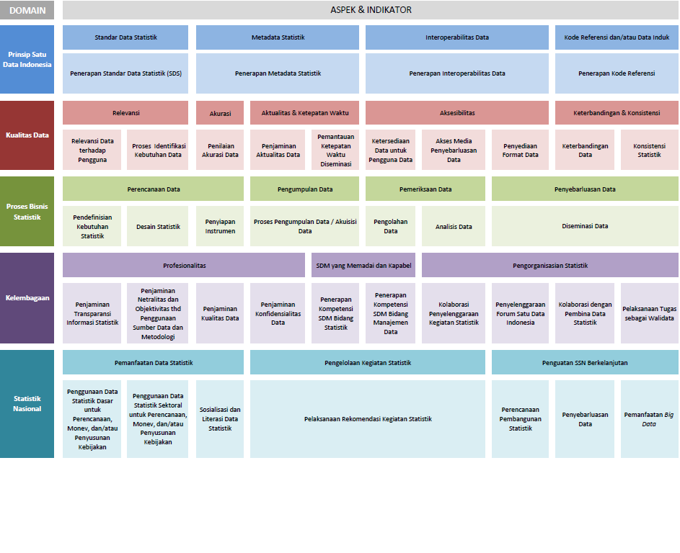
5 DOMAIN, 19 ASPEK, DAN 38 INDIKATOR
HIRARKI DOMAIN , ASPEK, INDIKATOR

Slide 19





RUANG LINGKUP PENILAIAN
Cakupan IPS
Seluruh kegiatan statistik sektoral di Instansi Pusat dan Pemerintahan Daerah yang diselenggarakan 2 tahun terakhir.
TPI memilih maksimal dua kegiatan statistik sektoral terbaik yang akan menjadi objek penilaian.
Hal yang dinilai
Prinsip Satu Data Indonesia
Kualitas Data
Proses Bisnis Statistik
Kelembagaan
Statistik Nasional
Cakupan penilaian IPS terdiri dari Instansi Pusat dan Pemerintah Daerah
Hasil Penilaian
Nilai indeks untuk Instansi Pusat
Nilai indeks untuk Pemda Provinsi
Nilai indeks untuk Pemda Kab/Kota
Hasil Penilaian pada tahun 2022 merupakan baseline untuk mengetahui kondisi penyelenggaraan statistik sektoral saat ini
19
19

Slide 20
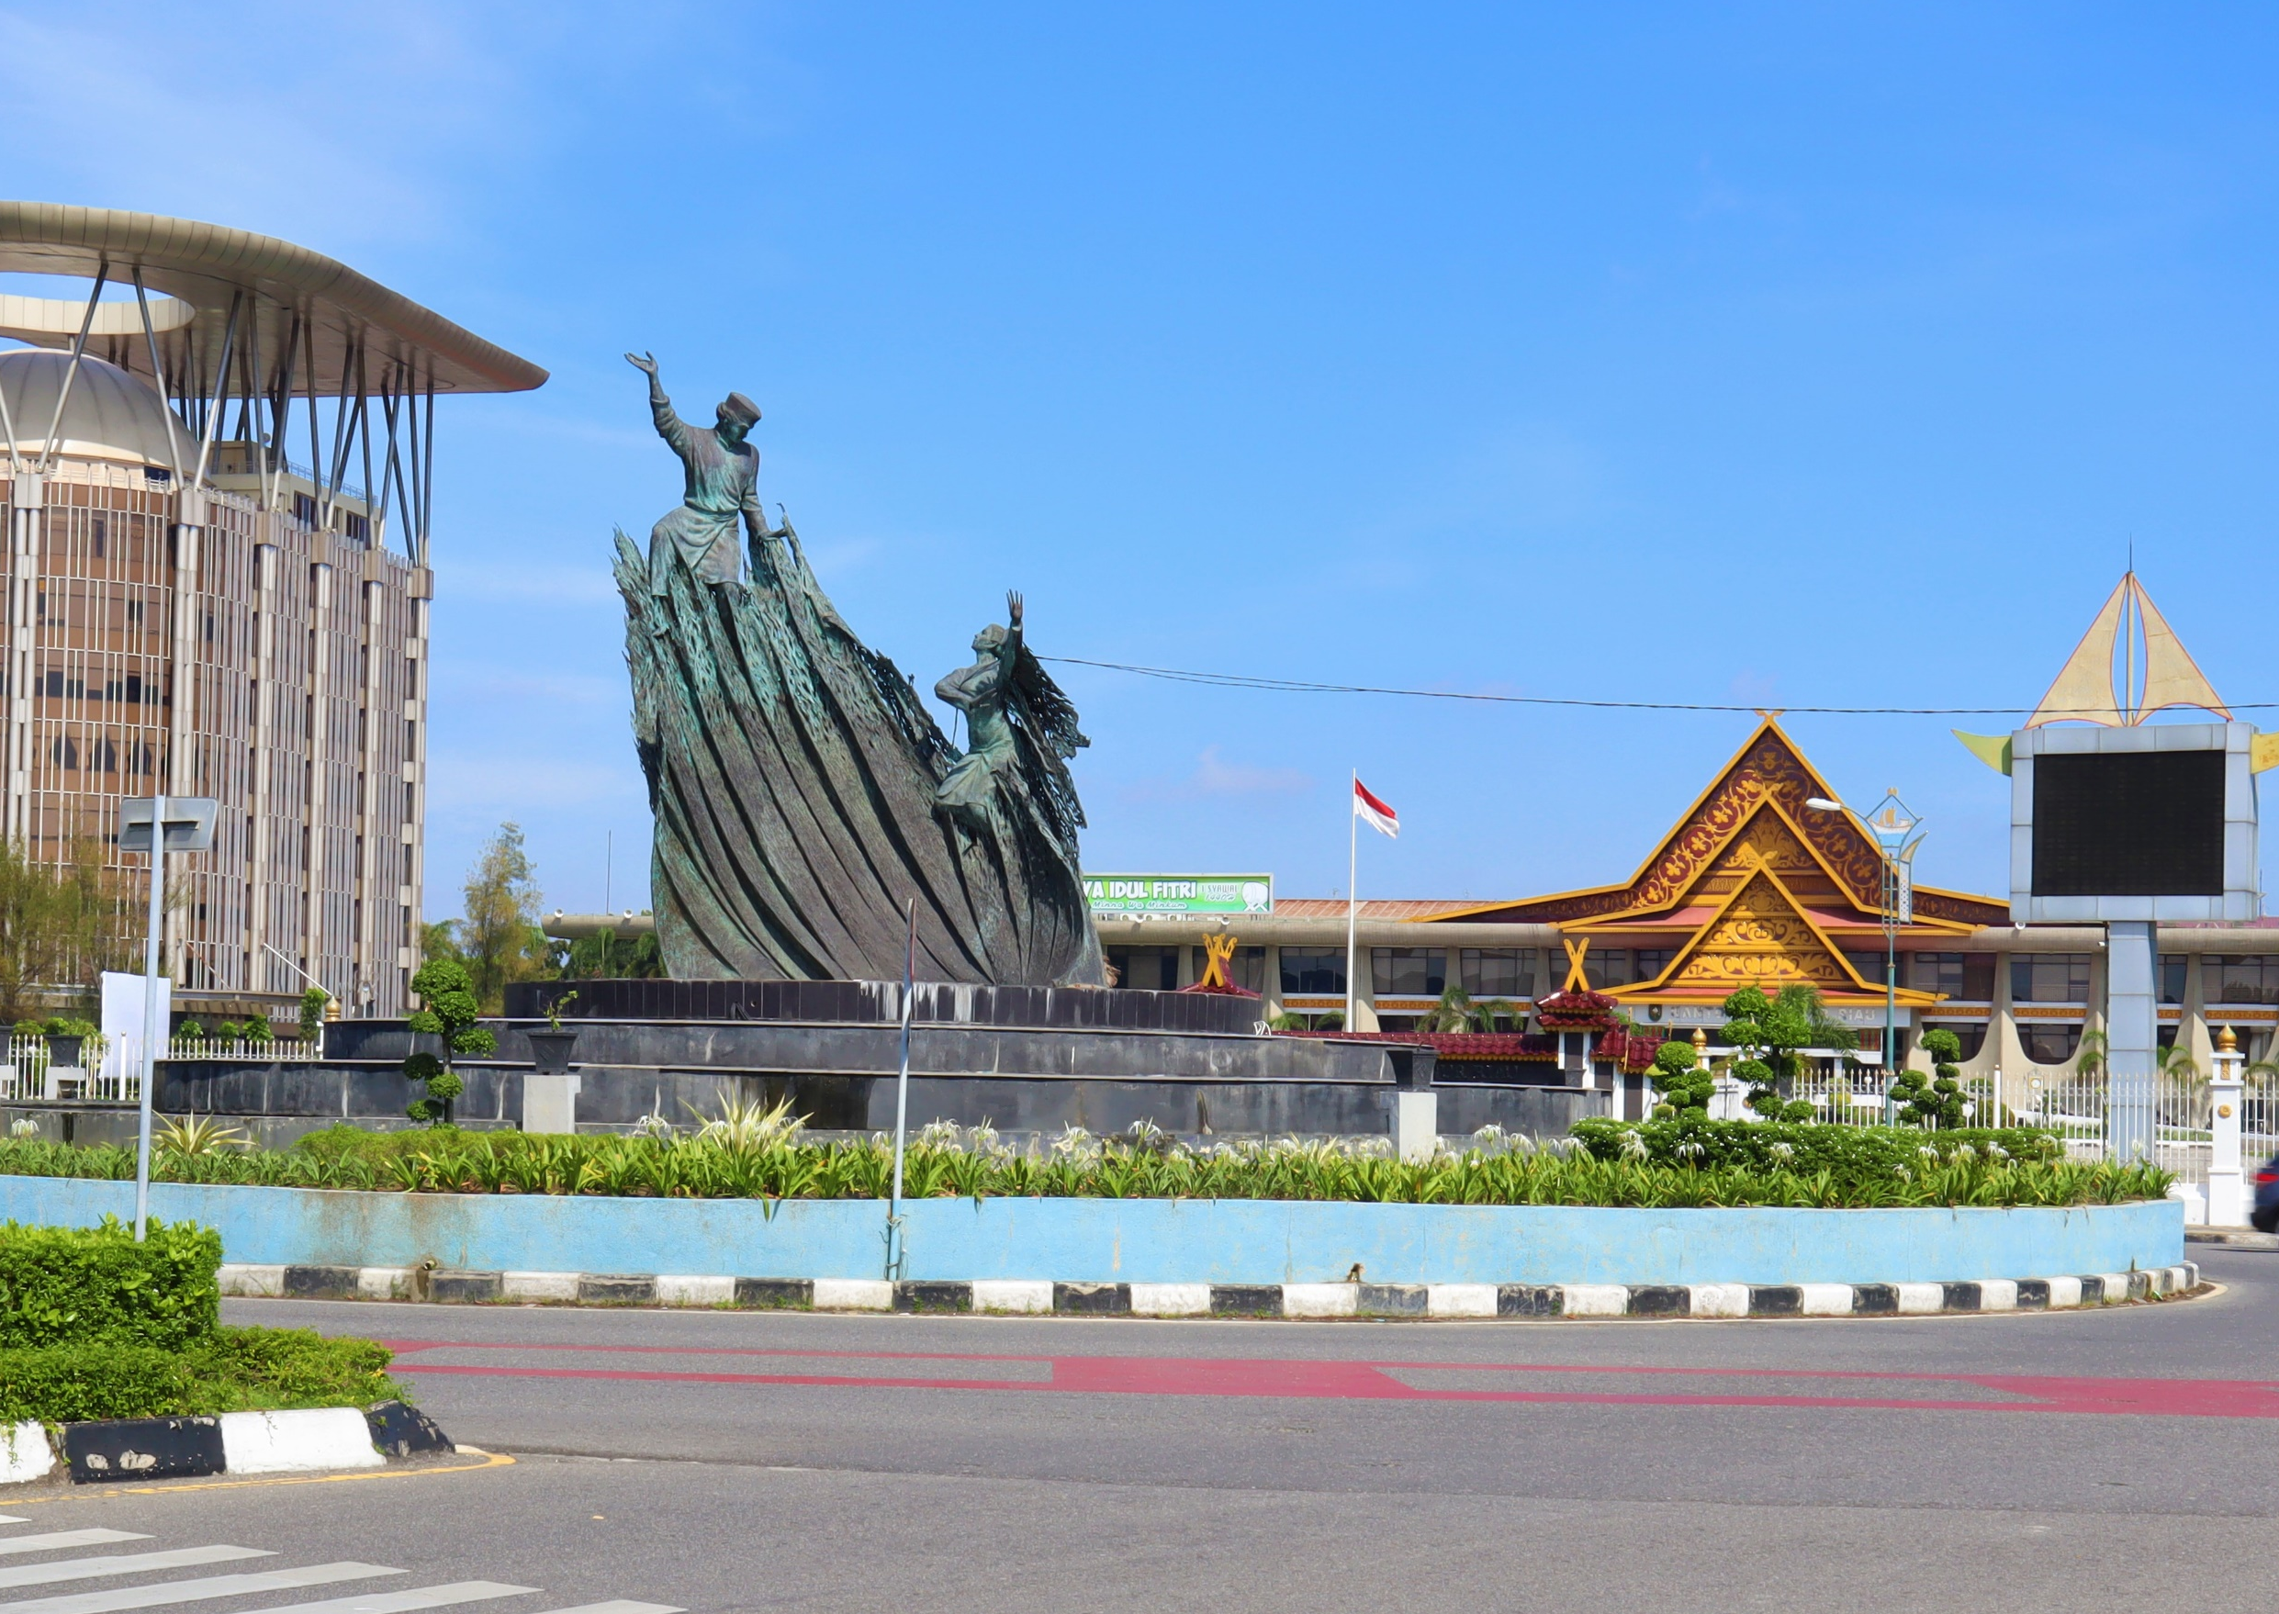

BADAN PUSAT STATISTIK
KABUPATEN KUANTAN SINGINGI
“Bersama Kita Bisa”
Together We Can
Terima Kasih
https://kuansingkab.bps.go.id
bps1401@bps.go.id

